Slide 1

前言
Android课程
android开发应用核心课程
讲 师
鲜 继 勇
联系电话: 18729308106

Slide 2
第三章 Android基础用户界面
菜单
—选项菜单
—上下文菜单
—子菜单
对话框
提示信息（Toast）
组件（Widget）

Slide 3
UI界面引言
Android系统为我们提供了丰富的可视化用户界面组件，包括菜单、对话框、按钮、单选、多选、下拉列表等。同java中的GUI编程很相似。包括事件响应机制和布局管理。
Android系统中的所有UI类都是建立在View和ViewGroup这两个类的基础之上，所有View的子类称为组件"Widget"，所有ViewGroup的子类称为"Layout"。关系如下：
ViewGroup
部分- 整体
同等对待
ViewGroup
View
View
View
View
View

Slide 4
菜单
Android中的菜单分为三种:
> 选项菜单
Option Menu
> 上下文菜单
Context Menu
> 子菜单
Sub Menu

Slide 5
选项菜单
当Activity在前台运行时，如果用户按下手机上的Menu键，此时就会在屏幕中弹出相应的选项菜单。但这个功能需要开发人员编程来实现，如果在开发应用程序时没有实现该功能，那么程序运行时按下手机的Meun键是不会有任何反应的。
对于带有图标的选项菜单，每次最多只能显示6个，当菜单选项多于6个时，将只显示前5个和一个扩展菜单选项，点击扩展菜单选项将会弹出其余的菜单项。扩展菜单项中将不会显示图标。

Slide 6
选项菜单
创建一个选项菜单需要如下步骤：
重写onCreateOptionsMenu（Menu menu）方法，当我们第一次打开菜单时，被自动回调的一个方法。
调用Menu的add()方法添加菜单项。
当菜单项被选择时，重写Activity的onOptionsItemSelected(MenuItem item)方法来完成事件的响应。
在java代码中创建选项菜单，并完成如下图示功能。

Slide 7
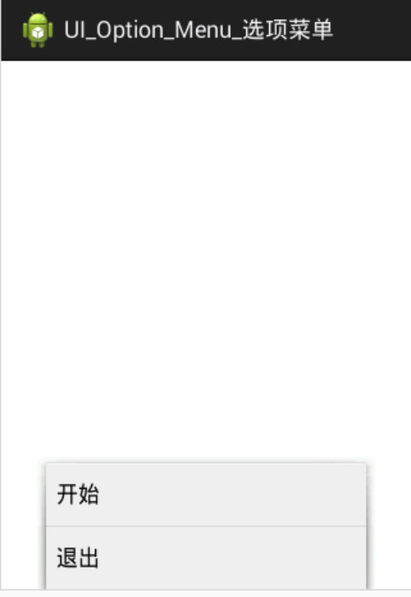
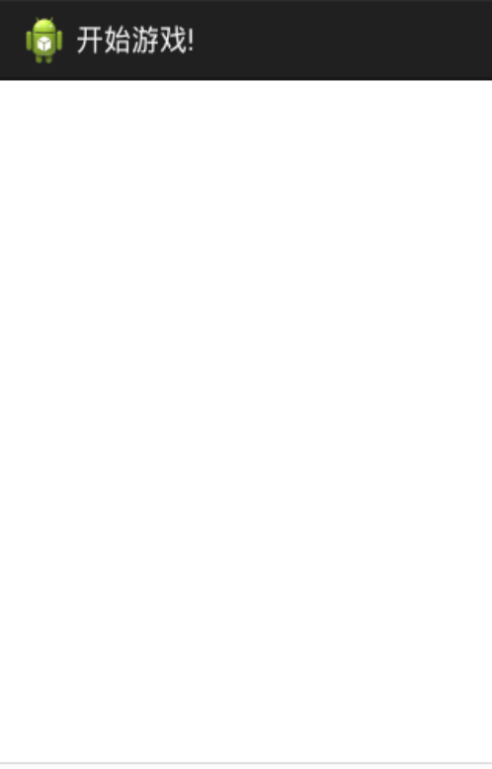
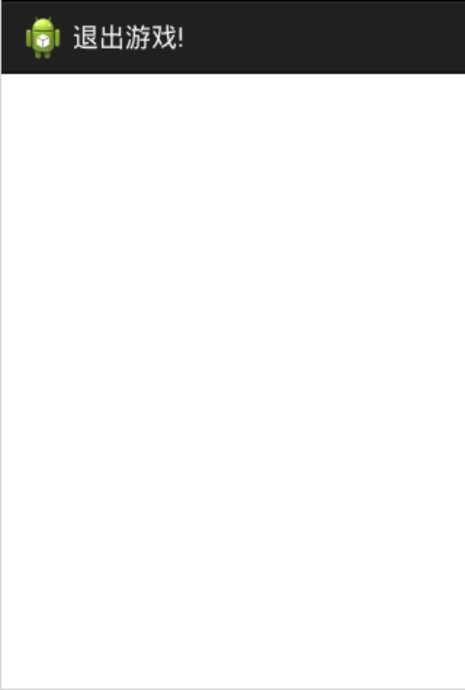
选项菜单图示
groudId：是指组ID，用以批量地对菜单子项进行管理。
itemId：是子项ID，是每一个菜单子项的唯一标识。
order：指定菜单子项在选项菜单中的排列顺序，数值相同则不分先后。
titlerRes： 菜单标题的引用。

Slide 8
上下文菜单
Android中上下文菜单就是Context Menu。他的效果就像是PC机上的鼠标右键，当为一个视图注册了上下文菜单之后，长按（2秒左右）这个视图对象就会弹出一个浮动菜单，即上下文菜单。任何视图都可以注册上下文菜单。
创建步骤如下：
重写onCreateContextMenu()方法,调用Menu的add()方法添加菜单项。
重写onContextItemSelected(MenuItem item)方法响应单击事件。
调用registerForContextMenu()方法，为视图注册上下文菜单。

Slide 9
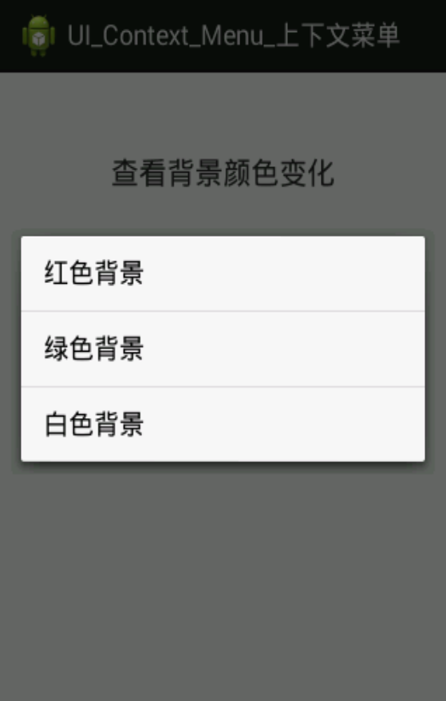
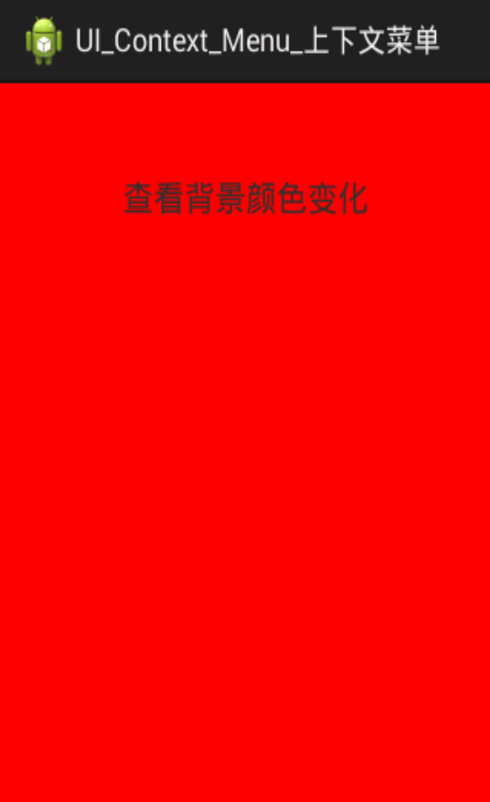
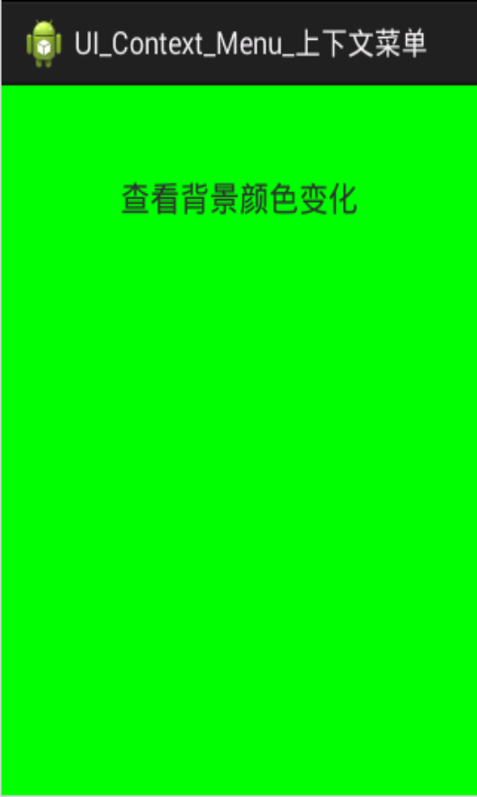
上下文菜单
上下文菜单效果图示如下：

Slide 10
子菜单
子菜单是一个在已有菜单的某个菜单项上打开的菜单．你可以向任何菜单添加子菜单．当你的程序拥有很多功能并可按类别组织起来，那么子菜单是最佳选择。
当用户从一个子菜单中选择一个菜单项， 父菜单的响应菜单项选择的回调方法会接收到事件，那么方法 onOptionsItemSelected() 就会被调用。
你也可以使用 addSubMenu()来动态添加子菜单到一个菜单中，这个方法会返回一个新的 SubMenu 对象， 你可以使用add()方法向这个SubMenu对象添加菜单项。

Slide 11
子菜单
创建子菜单步骤如下：
重写Activity的onCreateOptionsMenu(Menu menu)方法，调用menu.addSubMenu()方法添加子菜单项（Sub Menu）。
调用SubMenu的add()方法，添加子菜单（Sub Menu）。
重写onOptionsItemSelected(MenuItem item)方法，响应菜单单击事件。

Slide 12
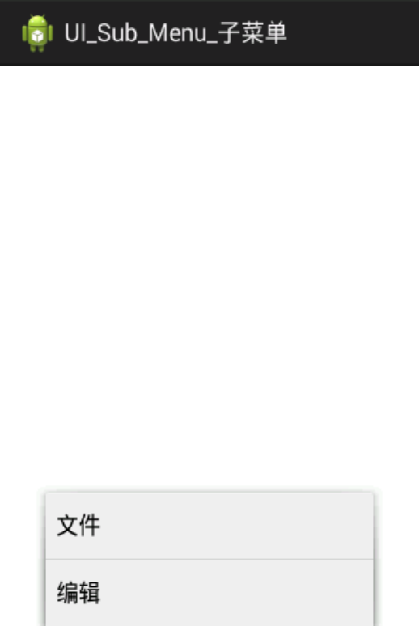
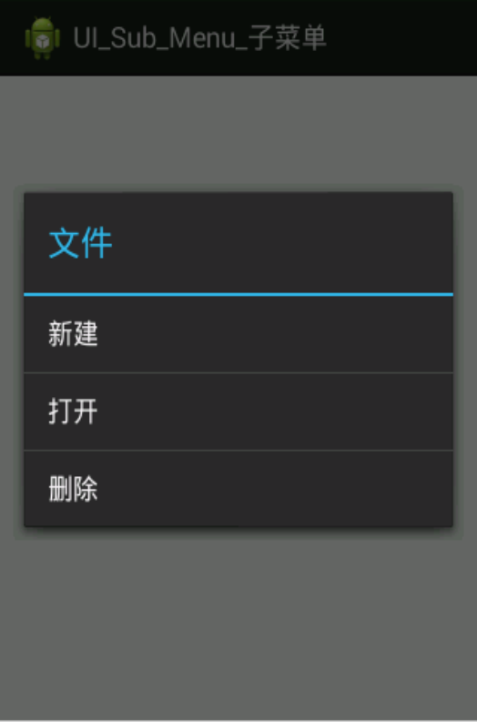

子菜单
子菜单效果图示如下：

Slide 13
对话框
我们在平时做开发的时候，免不了会用到各种各样的对话框，android内部提供了相应的Dialog Builder接口来实现各种形式的对话框。
简单消息对话框
带有确定和取消按钮对话框
输入文本对话框
单选/多选对话框
列表对话框
对话框中显示图片

Slide 14
对话框
在程序中创建对话框步骤如下：
获得AlertDialog类的静态内部类Builder的对象，由该类创建对话框。
通过Builder对象设置对话框的标题、按钮以及按钮响应的事件。
调用Builder的create()方法创建对话框。
调用AlertDialog的show()方法显示对话框。

Slide 15
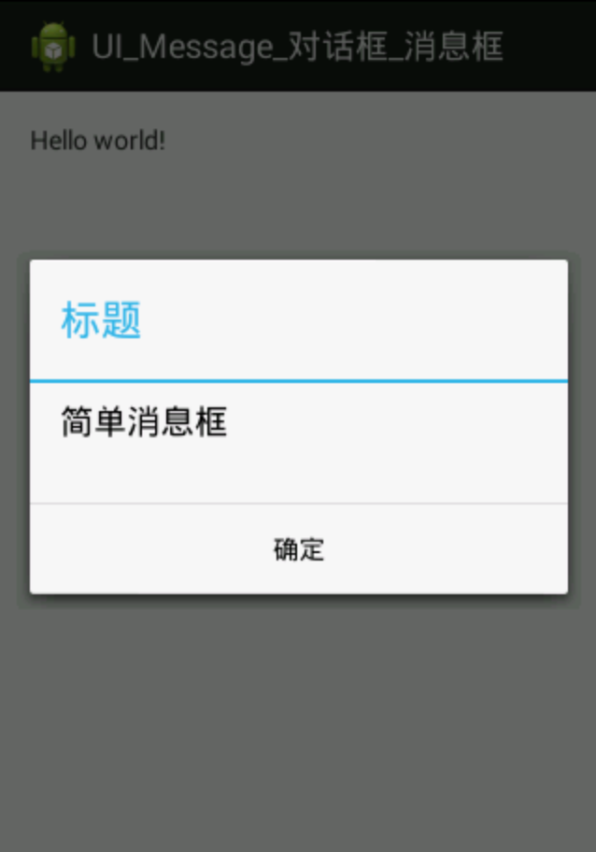
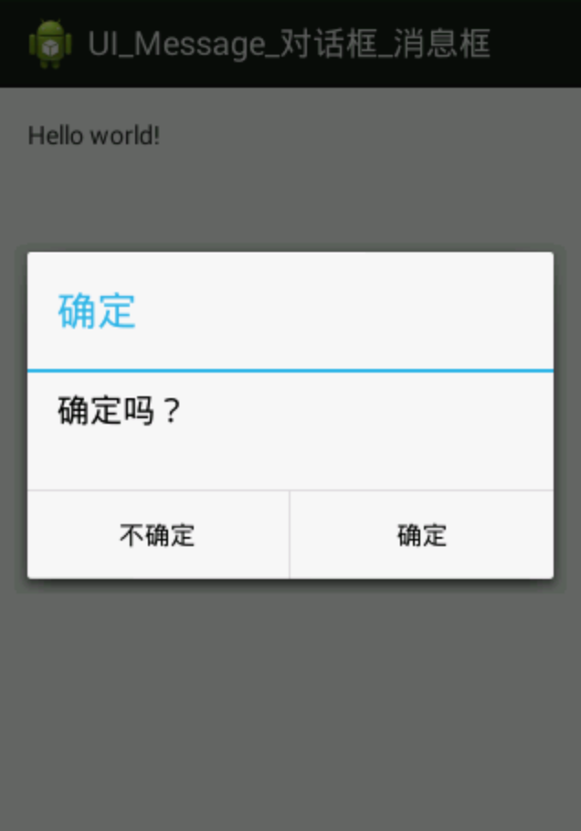
简单消息/带有确定和取消按钮对话框
确定按钮设置：setPositiveButton（"信息"，null）;
取消按钮设置：setNegativeButton（"信息"，null）;

Slide 16
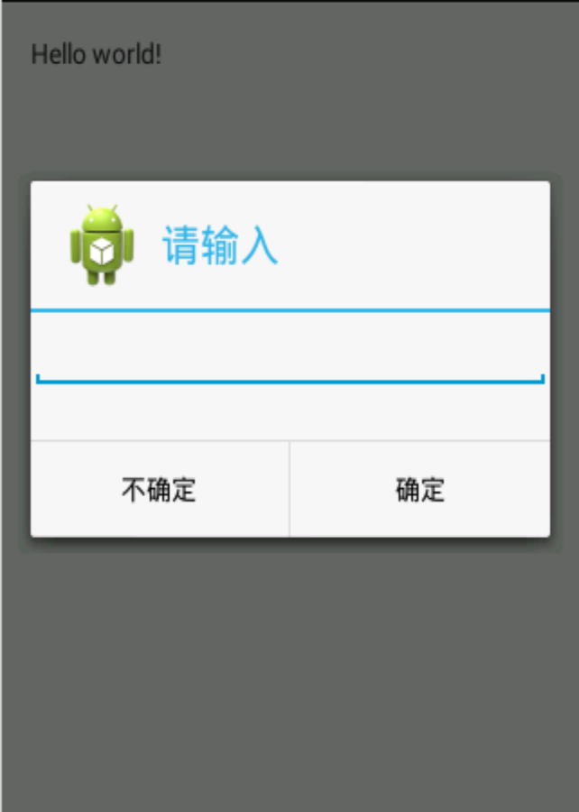
输入文本的对话框
设置图片：setIcon(R.drawable.ic_launcher);
设置输入框：setView(new EditText(this));

Slide 17
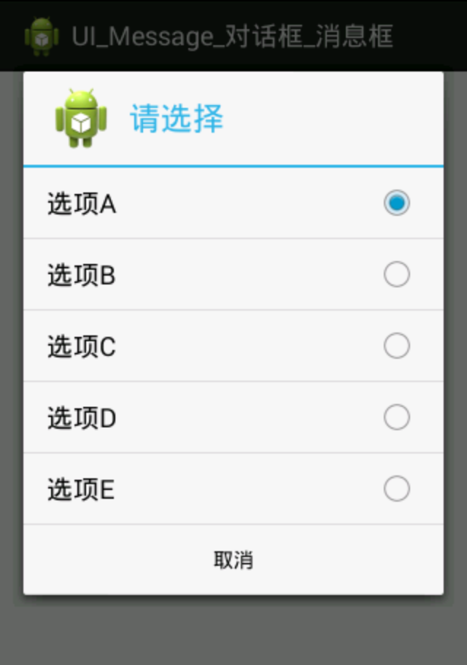
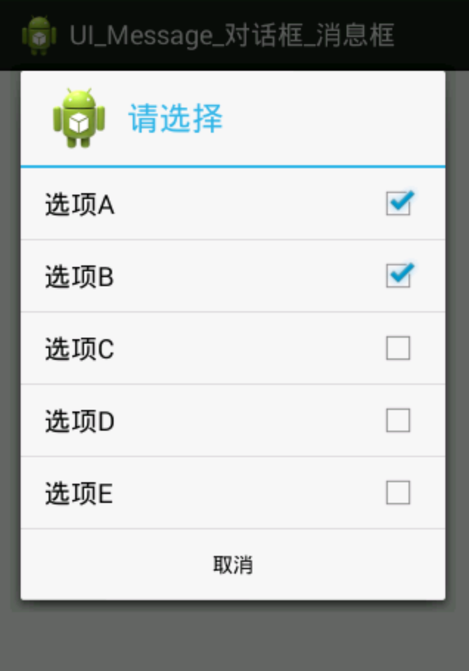
单选/多选对话框
设置单选：setSingleChoiceItems(数组,0, null);
设置多选：setMultiChoiceItems(数组，数组，null);

Slide 18
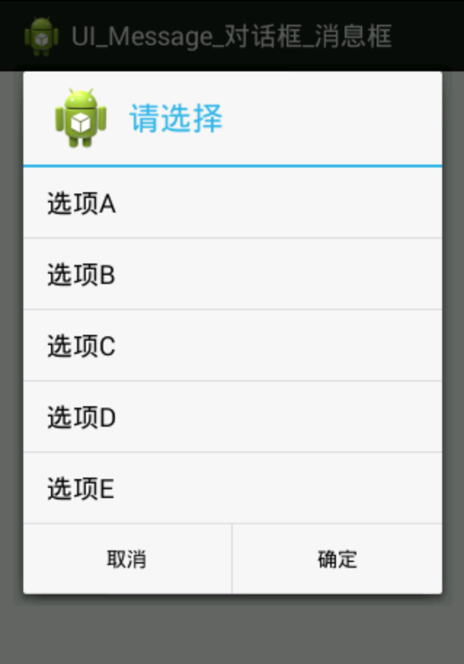
列表对话框
设置列表：setItems(数组, null);
提示：
如果添加监听，则选中子项后就会自动关闭列表对话框，否则不会关闭，必须要通过确定或者取消才能关闭。

Slide 19
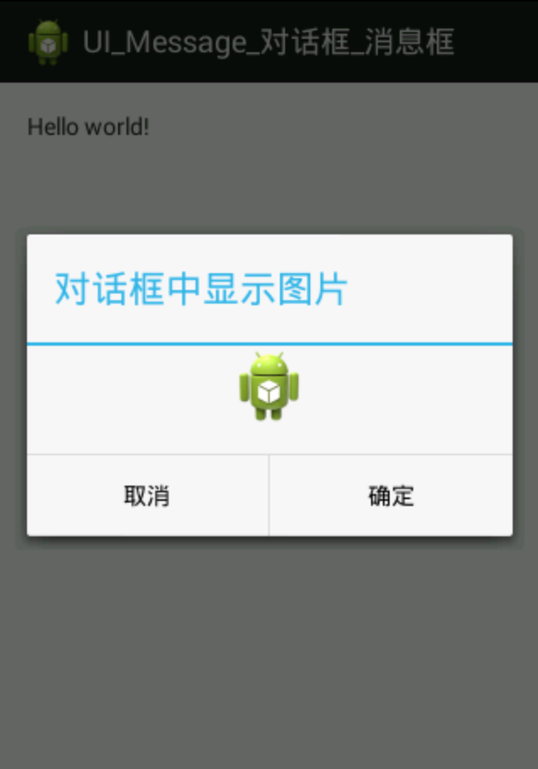
对话框中显示图片
设置图片：setView(View img);

Slide 20
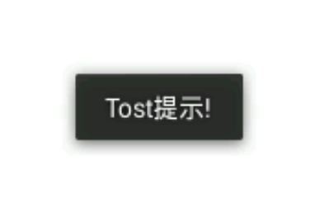
提示信息（Toast）
Android中的Toast是一种简易的消息提示框，toast提示框不能被用户点击，toast会根据用户设置的显示时间后自动消失。
参数：context是toast显示在哪个上下文，通常是当前Activity；resId指显示内容引用Resouce那条数据，就是从R类中去指定显示的消息内容；duration指定显示时间，Toast默认有LENGTH_SHORT和LENGTH_LONG两常量，分别表示短时间显示和长时间显示。
用法：
Toast.makeText(this, "Tost提示!", Toast.LENGTH_LONG).show();

Slide 21
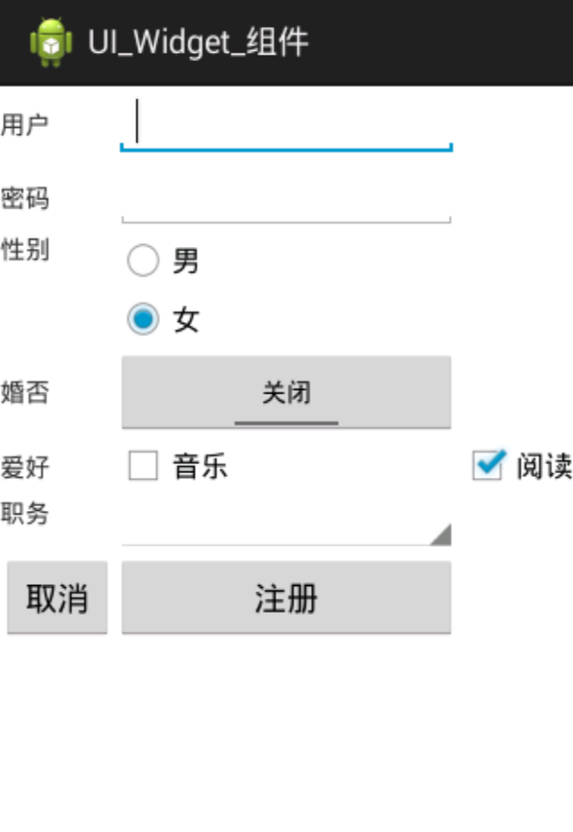
组件（Widget）
Android中提供的小组件很多，可谓应有尽有，无所不有，从简单的按钮到复杂的浏览器。下面以一个注册的界面设计综合讲解和使用各种小组件。
TextView
EditText
RadioGroup
RadioButton
ToggleButton
CheckBox
Spinner
Button

Slide 22
组件（Widget）
Android项目

